Slide 1
W wilgotnym lesie równikowym I w lesie strefy umiarkowanej

Slide 2
Wspólną cechą na Ziemi jest występowanie drzew, które wraz z innymi roślinami tworzą warstwy lasu. Wpływ odmiennych warunków klimatycznych sprawia jednak, że wilgotne lasy równikowe i lasy strefy umiarkowanej mają zupełnie inny wygląd i inną roślinność

Slide 3
Klimat strefy wilgotnych lasów równikowych
Wilgotne lasy równikowe rozciągają się po obu stronach równika, przede wszystkim w strefie klimatów równikowych. Największe ich obszary znajdują się na Nizinie Amazonki w Ameryce Południowej, Kotlinie Konga w Afryce oraz na wyspach Archipelagu Malajskiego, które są częścią Azji.

Slide 4
Klimat terenów rozciągający się w pobliżu równika charakteryzują się wysoką temperaturą powietrza i obfitymi opadami co sprawia że tworzy się mgła.
Powietrze jest wilgotne, ponieważ z zbiorników wodnych, licznych rzek i intesywnie podmokłych terenów od ciepła paruje woda.Para wodna unosi się I skrapla.W ten sposób powstają chmury z których codziennie padają deszcze po 2-3 godziny.Są nazywane deszczami zanitalnymi .W lasach równikowych nie występują pory roku

Slide 5
Świat roślin I zwierząt lasów równikowych
Sprzyjające warunki sprawiają że roślinność rozwija się bujnie I tworzy wiecznie zielone lasy liściaste nazywane wilgotnymi lasami równikowymi
W lasach równikowych roślinność tworzy kilka warstw drzew o wysokości 30-40 m jest taka gęsta, że poniżej niej panuje półmrok. Rośliny z niższych swer muszą walczyć o dostęp do światła. Najliczniejszych grupą zwierząt w lasach równikowych są owady takie jak: motyle, termity, komary, itd.Oraz inne zwierzęta np. Małpy I różnorodne ptaki. Na dnie lasu można spotkać duże ssaki np.tapir, jaguary.

Slide 6
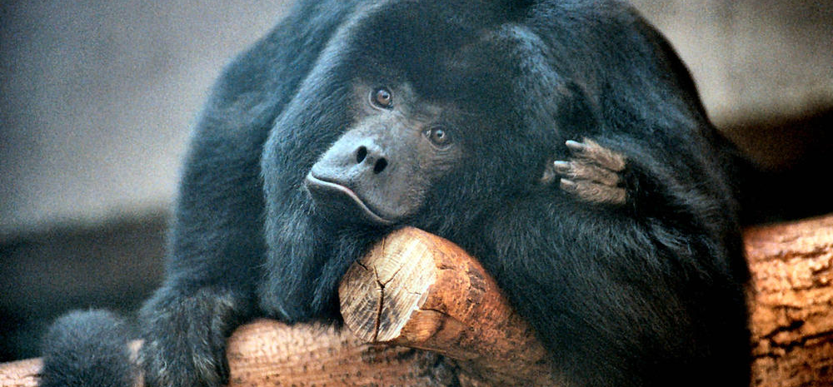
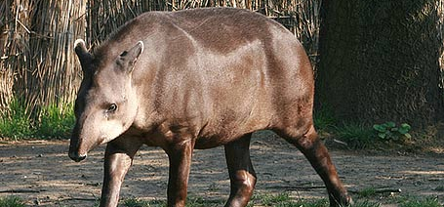
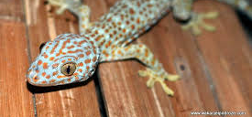
Warstwy wilgotnego lasu równikowego

Slide 7
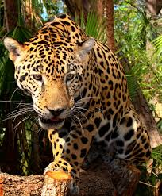
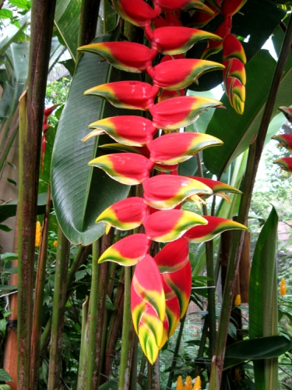
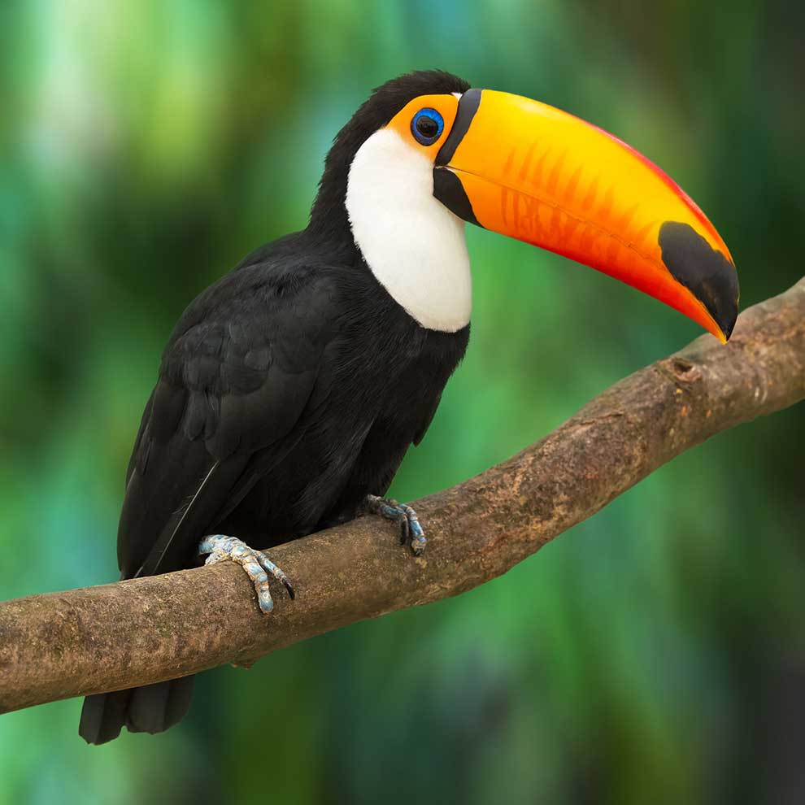
Warstwa krzewów i runa
Panuje tu półmrok.W tej warstwie rosną młode drzewa i cieniolubne rośliny, np.helikonia
piętro zarośli i runa ponieważ gęste korony drzew ograniczają dostęp światła słonecznego do dolnych partii, zarośla i runo stanowią rośliny zielne, czasami w ogóle nie występuje. Na zacienionym dnie tropikalnego lasu spotyka się tylko drobne glony, mchy, porosty, krzewinki, delikatne grzyby, a czasami rośliny zielne, gdyż przeżyć mogą tam tylko skiofity (rośliny cieniolubne).

Slide 8
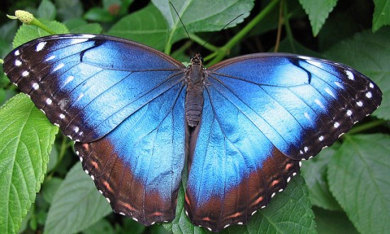
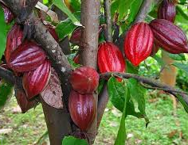
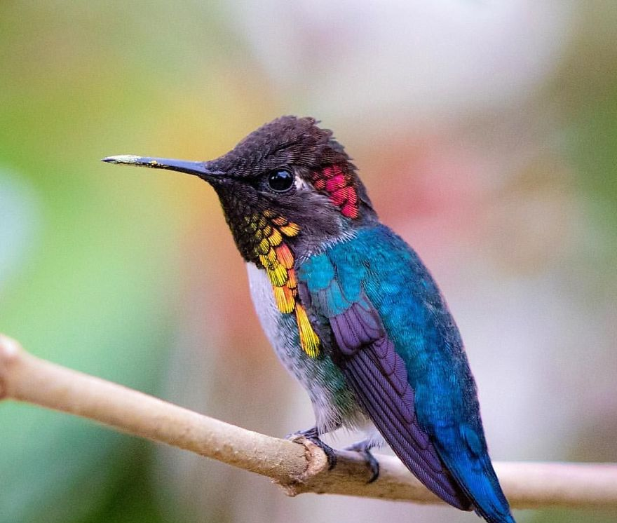
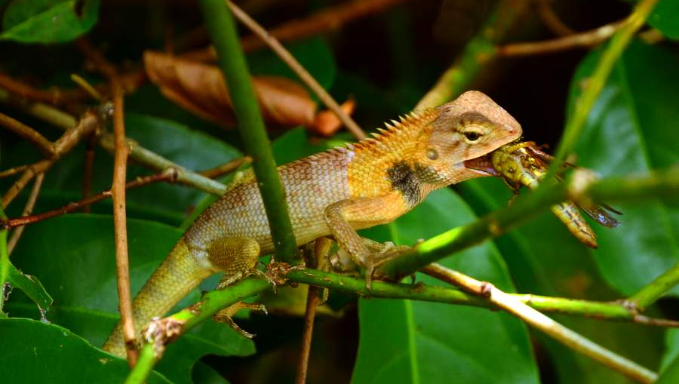
Warstwa drzew o wysokości 5-20 m
Drzewa, np.kakaowce, rosną między pniami i gałęziami wyższych drzew.
piętro lian, nagich pni i konarów stanowią niższe drzewa, zaś poniżej nich (5-20 m) występuje zwarta warstwa koron drzew.

Slide 9
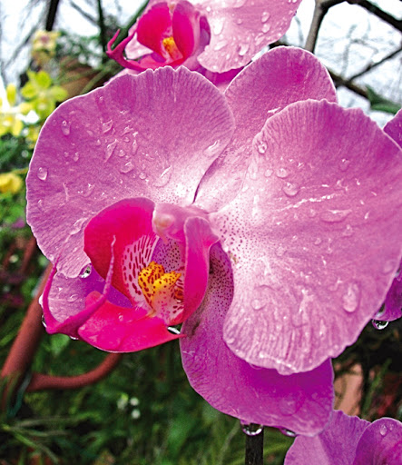
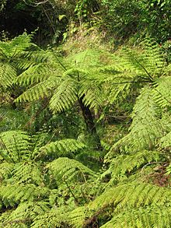
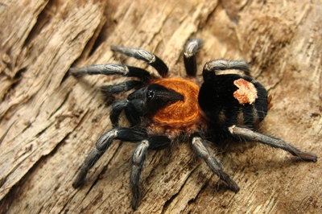
Warstwa drzew o wysokości 30-40 m
Piętro korony lasu stanowią wiecznie zielone drzewa, osiągające wysokość 30-40 m. Powierzchnia koron drzew, tworzy zielony rozległy baldachim. Drzewa często oplątane są lianami. Piętro to jest doskonałym przystosowaniem dla owadów i małych zwierząt (pająków, gadów, ptaków). , grzyby, hebanowce, mahoniowce, palmy, mchy, porosty.

Slide 10
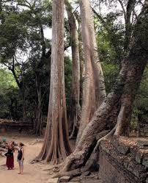
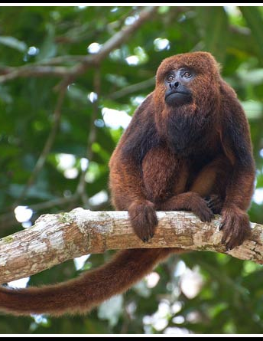
Warstwa pojedyczych drzew o wysokości 50-70
Korony nie tworzą zwartej warstwy.
Znajdują się tam zwierzęta takie jak wyjce itd..oraz drzewo kapokowe

Slide 11
Życie mieszkanców strefy wilgotnych lasów równikowych
Domy indian chronią ich przed deszczami.Są specjalnie zbudowane na balach nad ziemią w razie zalania przy wysokim stanie wody I jadowatymi wężami.Dachy domów pokrywają liście palmowe.
Indianie żywią się mięsem, które pochodzi z polowan lub połowów

Slide 12
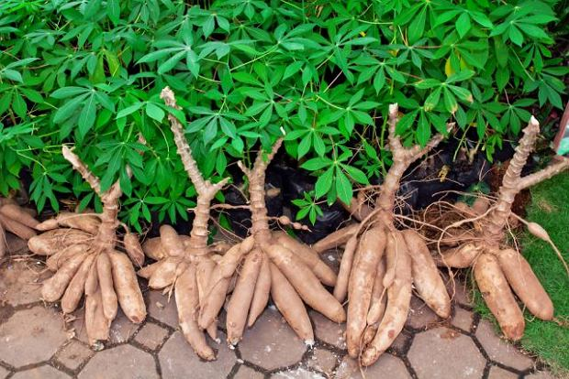
Od dawna mieszkancy wilgotnych lasów równikowych należą między innymi indianie żyjący na Nizinie Amazonki oraz Pigmeje zamieszkujący Kotlinę Konga. Wykorzystują lasy do jako zródło polowan oraz pożywienia w postaci owoców, podziemnych części roślin ,owadów czy miodów. Niektórzy uprawiają rośliny na małych poletkach wypalając kawałek lasu.W ten sposób powstaje popiół, który użyźnia glebę
Uprawiają maniok czyli podobny do ziemniaka ale trochę dłuższy.
Indianie dostosowali swe domu do gorącego i wilgotnego klimatu.

Slide 13
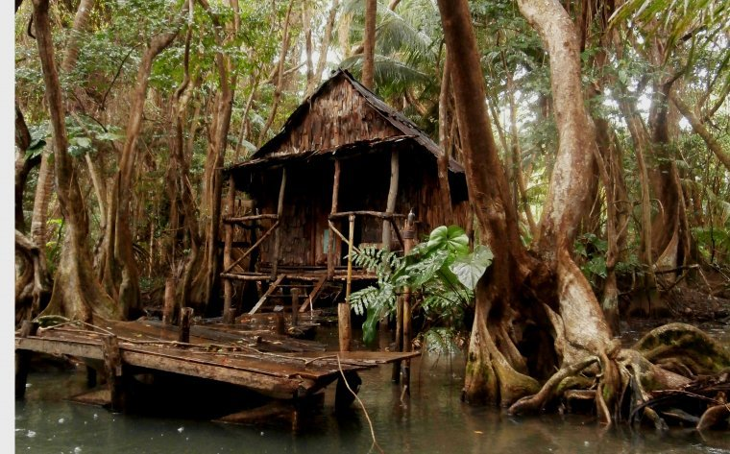
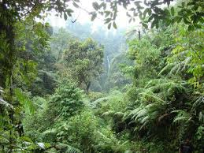
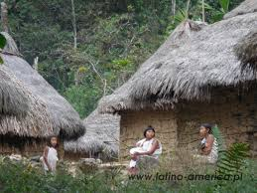

Slide 14
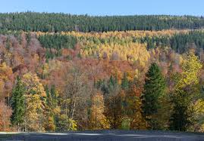
Świat organizmów lasów liściastych i mieszanych
Tam gdzie klimat jest łagodniejszy tam występują lasy liściaste. Im dalej od mórz i oceanów, tym więcej pojawia się drzew iglastych co sprawia że drzewa się mieszają i powstaje las mieszany. Podobnie jak w Polsce żyje w nich wiele gatunków zwierząt.

Slide 15
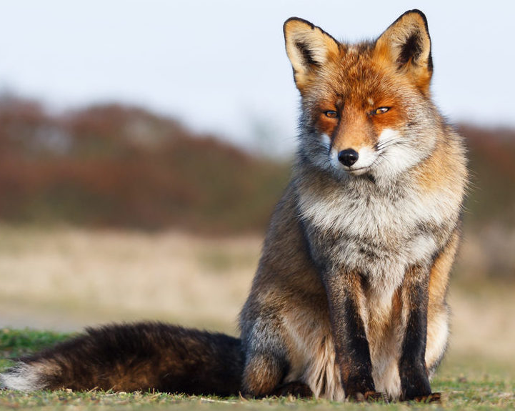
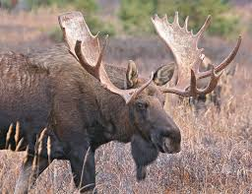
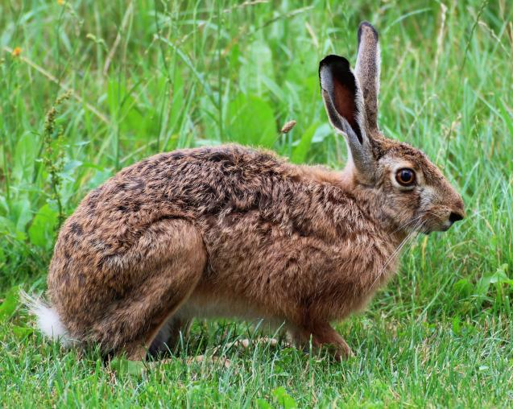
Warstwy w lasach strefy umiarkowanej
Mimo pozornego spokoju las tętni życiem. Występuje w nim wiele gatunków zwierząt. Nie jest ich jednak tak dużo jak w wilgotnym lesie równikowym.

Slide 16
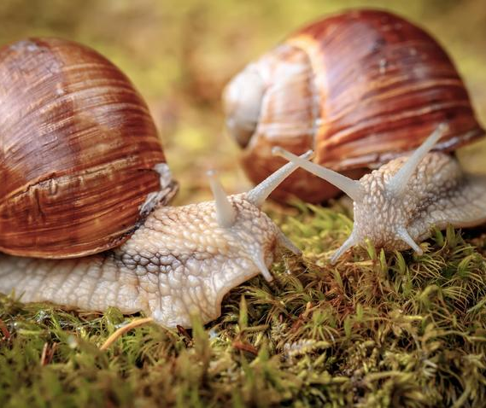
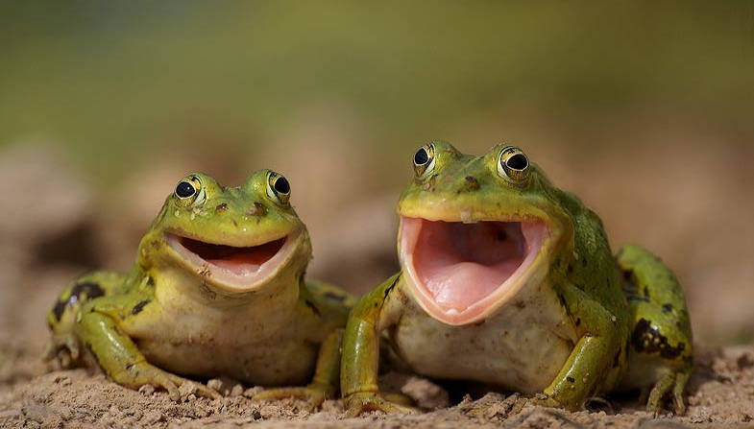
Warstwa Ściółki
Znajduje się bezpośrednio na glebie. Ściółkę tworzą szczątki roślin i zwierząt

Slide 17
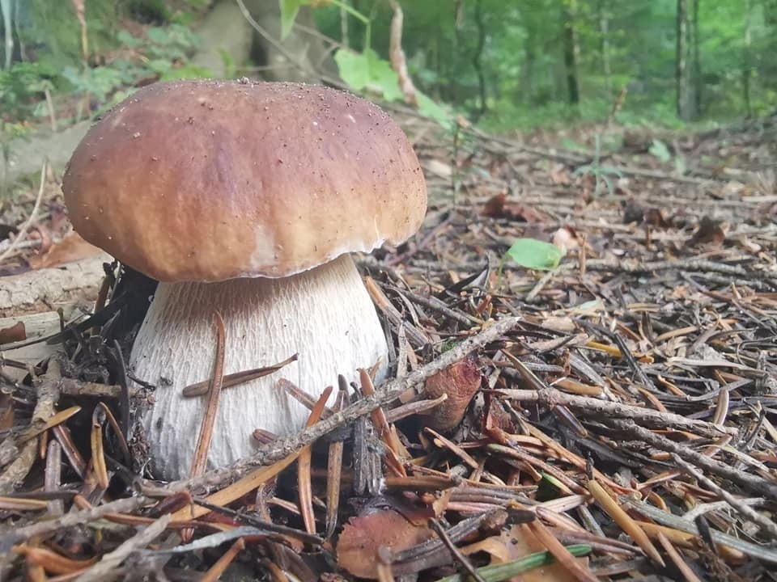
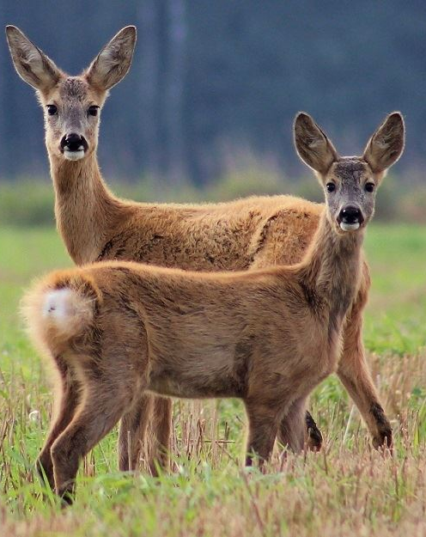
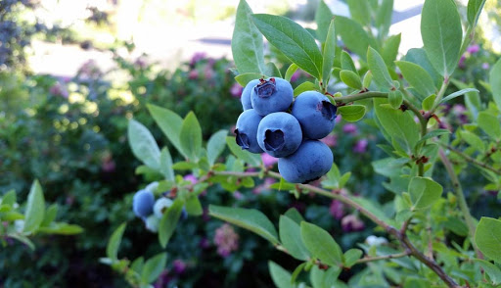
Warstwa runa leśnego
Znajduje się przy ziemi. Tworzą ją głównie niskie rośliny (np. Borówki)i grzyby.

Slide 18
Warstwa podszytu do okolon 4-5 m wysokości
Rosną tu nie liczne krzewy, np.kruszyna,oraz młode drzewa.

Slide 19
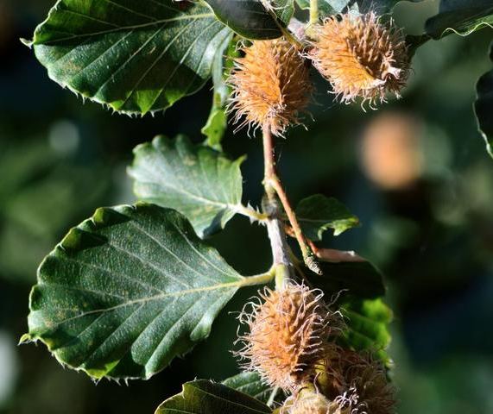
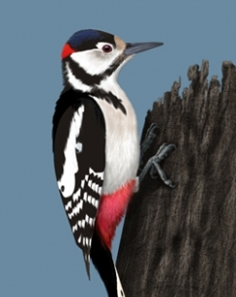
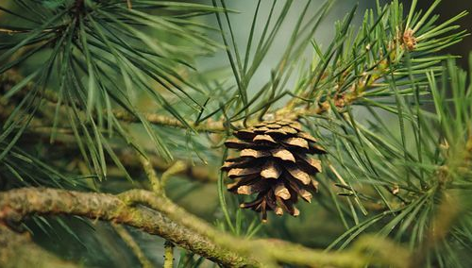
Warstwa koron drzew o wysokości do 40 m
Rozłożyste korony zatrzymują większość światła słonecznego

